Slide 1


TRƯỜNG ĐẠI HỌC KHOA HỌC TỰ NHIÊN
KHOA ĐIỆN TỬ VIỄN THÔNG
MÔN HỌC
JAVA
http://www.hcmus.edu.vn
KẾ THỪA
JAVA

Slide 2
DANH SÁCH NHÓM 5
STT | THÀNH VIÊN | MSSV
01 | Phan Quốc Cường | 1520022
02 | Trần Vũ Ngọc Hoàng | 1520065
03 | Huỳnh Ngọc Linh | 1520097
04 | Nguyễn Hoài Nhi | 1520
05 | Lê Hoàng Phúc | 1520140
06 | Nguyễn Trần Vinh | 1520231
15DTV-NHÚNG
JAVA

Slide 3
TÍNH KẾ THỪA
- Kế thừa là 1 trong những nguyên tắc cơ bản của hướng đối tượng - Kế thừa có thể dùng để tạo ra một lớp khái quát định nghĩa cho một tập các đối tượng liên quan đến nhau. Lớp này có thể được nhiều lớp chuyên biệt kế thừa và mỗi lớp chuyên biệt này sẽ bổ sung những đặc điểm duy nhất của lớp đó.
- Một lớp được lớp khác kế thừa được gọi là lớp cha, lớp kế thừa lớp khác được gọi là lớp con. Do đó lớp con là một lớp chuyên biệt hoá của lớp cha. Lớp con kế thừa tất cả các biến và phương thức do lớp cha định nghĩa và có thêm những yếu tố của riêng lớp đó. Lớp con có thể truy cập vào tất cả thành viên của lớp cha nếu chúng không được khai báo là private.
- Lớp cha sau khi được kế thừa vẫn được sử dụng như các lớp bình thường khác.
JAVA

Slide 4
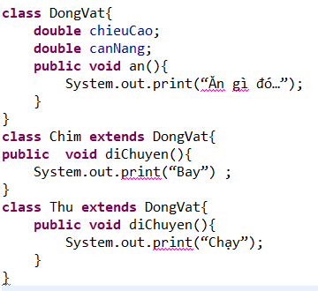
Ví dụ về tính kế thừa
JAVA

Slide 5
Tính kế thừa
Kế thừa trong Java chỉ cho phép 1 lớp con kế thừa từ một lớp cha, một lớp con không được kế thừa nhiều lớp cha(ngược với C++)
Một lớp cha thì có thể được kế thừa bởi nhiều lớp con, như ví dụ trên lớp động vật được 2 lớp con kế thừa là Chim, Thú ngoài ra có thể còn nhiều loại khác như Bò sát, Cá …. Mỗi lớp có những đặc điểm, hành động khác chuyên biệt với từng lớp nhưng đều có những đặc điểm chung đã được định nghĩa trong lớp động vật.
JAVA

Slide 6
Phương thức khởi tạo và tính kế thừa
Phương thức khởi tạo nào chịu tránh nhiệm tạo đối tượng cho lớp con ?
JAVA

Slide 7
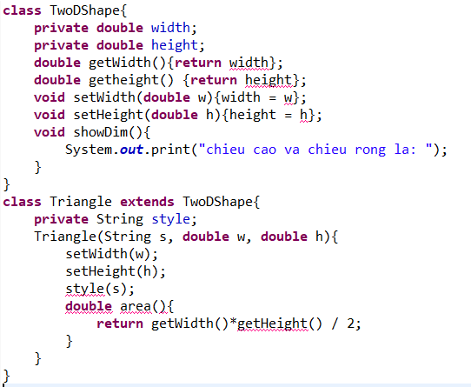
Phương thức khởi tạo và tính kế thừa
Trường hợp đơn giản nhất là lớp cha không định nghĩa phương thức khởi tạo mà chỉ dùng phương thức khởi tạo mặc định
JAVA

Slide 8
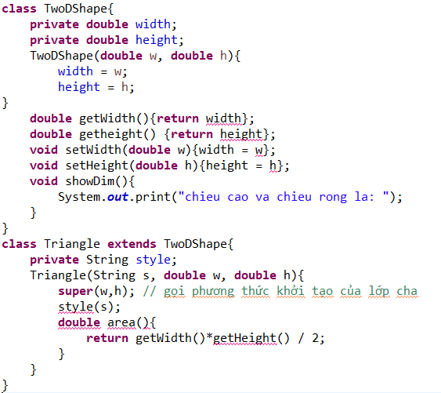
Phương thức khởi tạo và tính kế thừa
Trường hợp lớp cha và lớp con đều sử dụng cách khai báo phương thức khởi tạo tường minh
JAVA

Slide 9
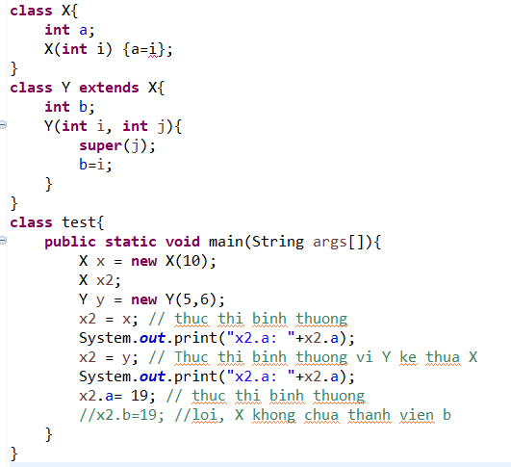
Tham chiếu của lớp cha
Một biến tham chiếu của lớp cha có thể tham chiếu tới đối tượng bất kỳ của một lớp con kế thừa từ lớp cha đó. Đơn giản hơn, đối tượng của lớp cha có thể trỏ tới đối tượng của lớp con
JAVA

Slide 10
Overiding
Ghi đè xảy ra khi lớp con định nghĩa cùng tên và kiểu trả về đã có trong lớp cha của nó, khi một phương thức bị ghi đè, lời gọi đến phương thức bị ghi đè từ một đối tượng của lớp con luôn gọi phương thức ghi đè chứ không gọi phương thức của lớp cha, nếu muốn truy cập đến phương thức đã bị ghi đè của lớp cha thì phải sử dụng từ khóa super.
- Override là một cách để thực hiện tính đa hình trong quá trình thực thi runtime(khác với overloading là đa hình trong quá trình biên dịch(compile)). Như đã nói ở trên đối tượng của lớp cha có thể tham chiếu đến các đối tượng của lớp con. Ở thời điểm thực thi chương trình, đối tượng của lớp cha sẽ quyết định gọi đến phương bị ghi đè nào dựa trên kiểu đối tượng đang được trỏ tới.
JAVA

Slide 11
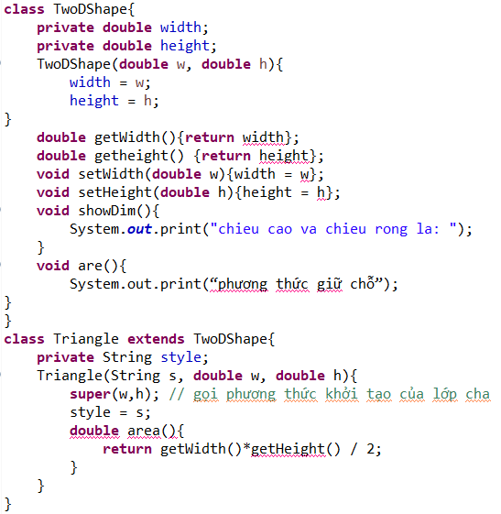
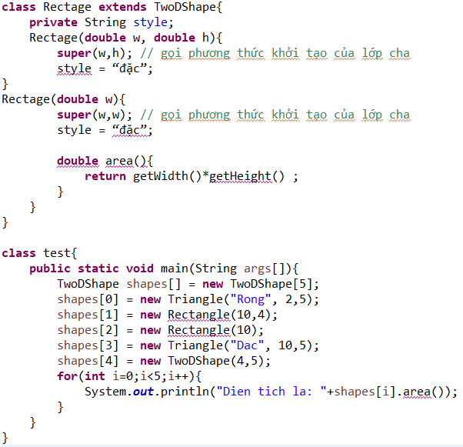
Ví dụ
JAVA

Slide 12
Lớp trừu tượng
Phương thức trừu tượng là phương thức chỉ có phần chữ ký, phần thực thi sẽ do các lớp con định nghĩa
tu_khoa_truy_cap abstract kieu_tra_ve ten_phuong_thuc(){}
Lớp trừu tượng là lớp chứa các phương thức trừu tượng, phần khai báo lớp trừu tượng phải có thêm từ khóa abstract ở đầu
abstract class ten_lop{}
Các lớp con phải kế thừa các phương thức trừu tượng này hoặc khai báo phương thức đó là một phương thức trừu tượng, phương thức này phải được các lớp con tiếp theo định nghĩa phần thực thi, nếu không một lỗi thực thi sẽ xảy ra.
Phương thức abstract là một kiểu định nghĩa bắt buộc các lớp con phải override, tức là các lớp con phải buộc phải thực hiện phương thức này theo cách của riêng nó, giúp các class kế thừa được thiết kế theo đúng ý tưởng ban đầu của lớp cha.
JAVA

Slide 13
Từ khoá final
Đặt từ khóa final trước một phương thức sẽ ngăn các lớp con override phương thức này
Đặt từ khóa final trước các thuộc tính ngăn không cho việc thay đổi dữ liệu của thuộc tính này => định nghĩa một hằng số
- Đặt từ khóa final trước một class sẽ ngăn không cho class khác kế thừa nó => đã là lớp final thì không được là lớp abstract.
JAVA

Slide 14
ENCAPSULATION AND INHERITANCE
Tính đóng gói là gì?
Tính đóng gói (Encapsulation) trong Java được hiểu là ẩn giấu thuộc tính và phương thức của đối tượng, nó không cho phép truy cập trực tiếp đến dữ liệu mà phải thông qua các phương thức được đối tượng cung cấp để truy cập đến dữ liệu của chính nó
JAVA

Slide 15
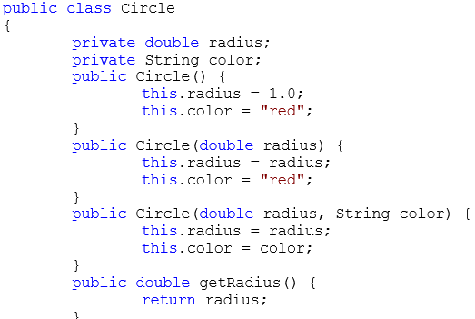
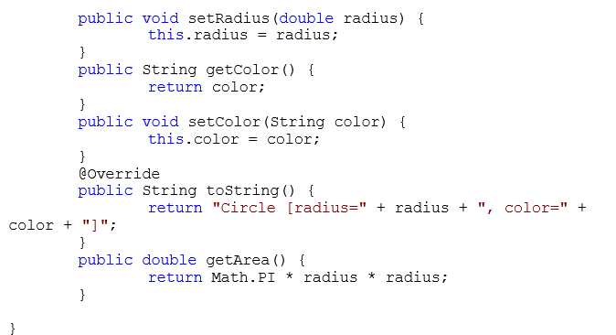
ENCAPSULATION AND INHERITANCE
Liên hệ giữa tính đóng gói và kế thừa:
Ta có class sau
JAVA

Slide 16
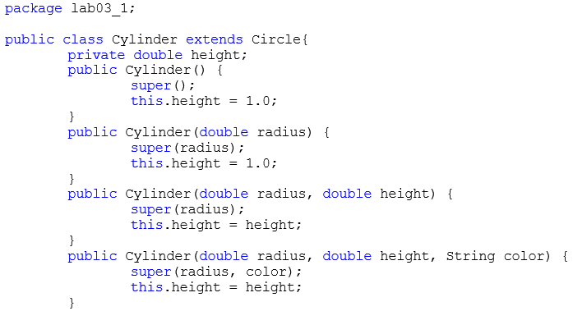
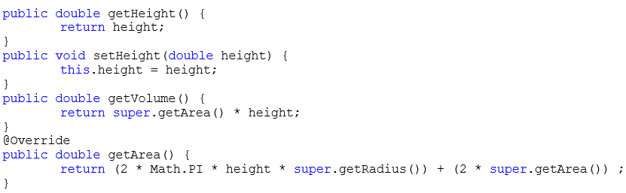
ENCAPSULATION AND INHERITANCE
Ta khai báo thêm một lớp Cylinder kế thừa từ lớp Circle:
JAVA

Slide 17
ENCAPSULATION AND INHERITANCE
Lớp Cylinder chỉ có thể kế thừa các thành phần public hay protected của class cha và không được phép truy cập đến các biến private. Nó chỉ có thể truy cập các biến pivate thông qua các phương thức getter hay setter
JAVA

Slide 18
Truy cập và bảo vệ gói
Các thành phàn của các Class trong java được khai báo và truy cập khác nhau. Việc này nhằm đảm bảo tính an toàn của dữ liệu. Các mức truy cập như sau:
public: Thành phần công khai, truy nhập tự do từ bên ngoài.
Thành phần public là khu vực mà Lớp có thể chia sẻ với tất cả các chương trình và đối tượng bên ngoài. Thành phần public có thể được truy nhập từ bên trong lẫn bên ngoài lớp
protected: Thành phần được bảo vệ, được hạn chế truy nhập.
Tất cả các lớp trong gói chứa nó và tất cả các lớp kế thừa nó (bao gồm cả các lớp kế thừa từ các gói khác) sẽ truy cập được tới nó.
JAVA

Slide 19
Truy cập và bảo vệ gói
Default :Truy nhập trong nội bộ gói.
Các thành phần mặc định (không khai báo gì) thì chỉ cho phép các lớp trong cùng 1 gói truy nhập tới (kể cả khi kế thừa). Mọi sự truy nhập hoặc kế thừa từ các gói khác đều không được.
private: Truy nhập trong nội bộ lớp.
Các thành phần riêng tư được bảo vệ chặt chẽ nhất, chỉ có các đối tượng trong cùng 1 lớp mới truy nhập được, mọi sự truy nhập hay kế thừa từ các lớp khác ngay cả khi các lớp đó trong cùng 1 gói cũng không truy nhập được.
JAVA

Slide 20
Program with Inheritance
Biến tĩnh được kế thừa
Các biến tĩnh trong một lớp cơ sở được kế thưà bởi bất kỳ lớp gốc nào. Public ,private, protected , package access, có cùng ý nghĩa với các biến tĩnh
JAVA

Slide 21
Program with Inheritance
Truy cập định nghĩa lại phương thức cơ sở
Ví dụ: Phương thức toString của lớp HourlyEmployee được định nghĩa
public String toString() //trong lớp dẫn xuất HourlyEmployee { return (getName() + " " + getHireDate().toString() + "\n$" + wageRate + " per hour for " + hours + " hours"); }
Overrides định nghĩa sau đây của toString() được đưa ra trong định nghĩa của lớp class Employee
public String toString() //trong lớp cơ sở Employee { return (name + " " + hireDate.toString()); }
JAVA

Slide 22
Program with Inheritance
Truy cập định nghĩa lại phương thức cơ sở
super.toString( ) là 1 lời gọi của phương thức toString() bằng cách sử dụng định nghĩa của toString() được đưa ra trong lớp cơ sở Employee
public String toString() //trong dẫn xuất lớp HourlyEmployee { return (super.toString() + "\n$" + wageRate + " per hour for " + hours + " hours"); }
Chỉ có thể sử dụng Super trong định nghĩa của một phương thức trong một lớp dẫn xuất. Ngoài định nghĩa của lớp dẫn xuất, Không thể gọi một phương thức Overriden của lớp cơ sở bằng cách sử dụng một đối tượng của lớp dẫn xuất
JAVA

Slide 23
Program with Inheritance
The Class Object
Trong Java, mỗi lớp là đều là con cháu của lớp Object. Vì vậy, mọi đối tượng của mọi lớp đều thuộc kiểu Object, cũng như là kiểu của lớp đó
Lớp Object là 1 lớp cha của mọi lớp trong Java
JAVA

Slide 24
Program with Inheritance
Equal Method
Trong lớp Object có phương thức equals,khi định nghĩa 1 lớp với phương thức equals không nên override định nghĩa của phương thức equals trong lớp Object.
public boolean equals(Employee otherEmployee) public boolean equals(Object otherObj)
Hai phương thức equals có các kiểu tham số khác nhau, vì vậy không overridden định nghĩa equals. Chỉ đơn thuần là overloaded phương thức equals. Lớp Employee có cả hai phương thức này được đặt tên là equals.
JAVA

Slide 25
Program with Inheritance
Equal Method
Trong 1 số trường hợp, cần thay đổi kiểu tham số cho phương thức equals trong lớp Employee từ Employee thành Object.
public boolean equals(Object otherObject) { Employee otherEmployee = (Employee)otherObject; return (name.equals(otherEmployee.name) && hireDate.equals(otherEmployee.hireDate)); }
Phương thức equals của một lớp nên có Object như là kiểu của một tham số của nó
JAVA

Slide 26
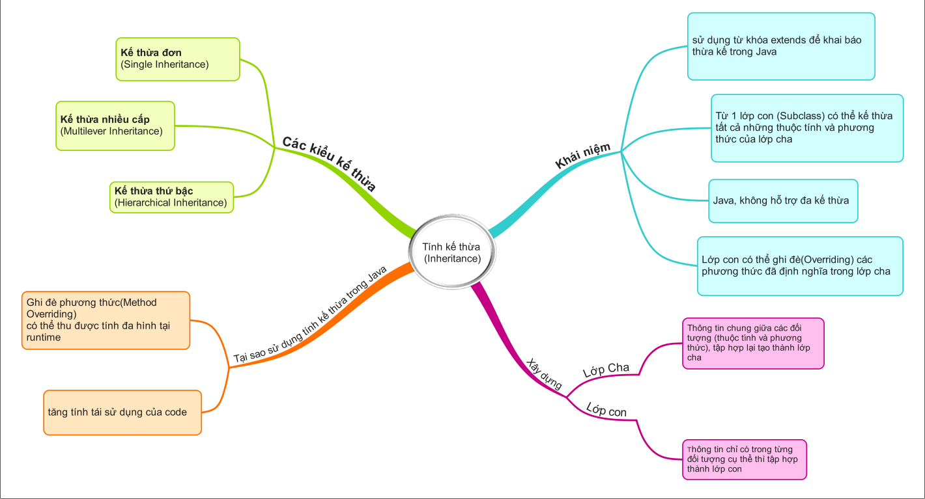
JAVA

Slide 27
CÁM ƠN THẦY VÀ CÁC BẠN đã lắng nghe

